Slide 1
Unternehmens-bewertung Fragen zum neuen Fachgutachtens KFS/BW 1
Univ.-Prof. Dr. Ewald Aschauer, JKU
Dr. Victor Purtscher, KPMG
Wien, 19. Mai 2015

Slide 2
Wesentliche Neuerungen
Plausibilisierung des Unternehmenswerts
Aufwertung des Multiplikatorverfahrens
Planung
Planungsphasen
Thesaurierung und Wachstum in der Ewigen Rente (Konvergenz)
Plausibilitätsbeurteilung
Insolvenzrisiken
Vorgehensweise bei mangelhafter oder fehlender Planung
Berücksichtigung von Ertragssteuern
Synergieeffekte
Kapitalkosten

Slide 3
Plausibilitätsbeurteilung
Neu!
Bei sehr kleinen Unternehmen (§ 189 (1) Zi 2 UGB) kann der objektivierte Unternehmenswert vereinfachend [Anm.: auch nur] durch die Anwendung eines Multiplikatorverfahrens auf Basis von Erfahrungssätzen bestimmt werden, wenn …. [Einschränkungen]
Weitere Möglichkeiten zur Plausibilisierung
Börsenkurse
zeitnahe Transaktionspreise
Liquidationswert (als Wertuntergrenze)
Buchwert des Eigenkapitals (als grobe Annäherung an den Liquid.wert)
Reproduktionskosten (make-or-buy Entscheidung)

Slide 4
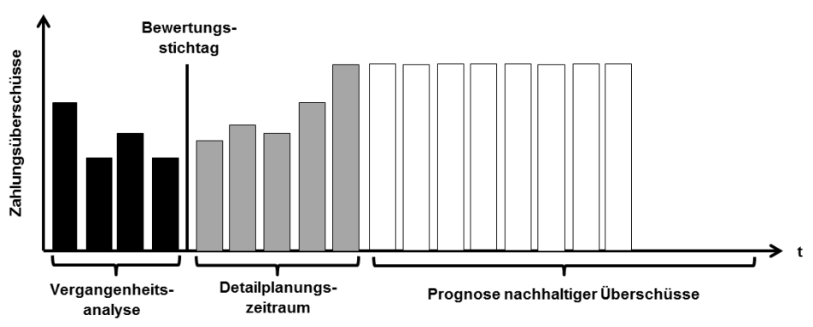
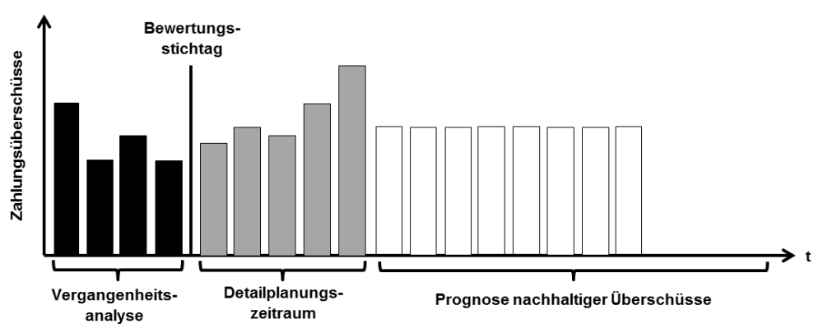
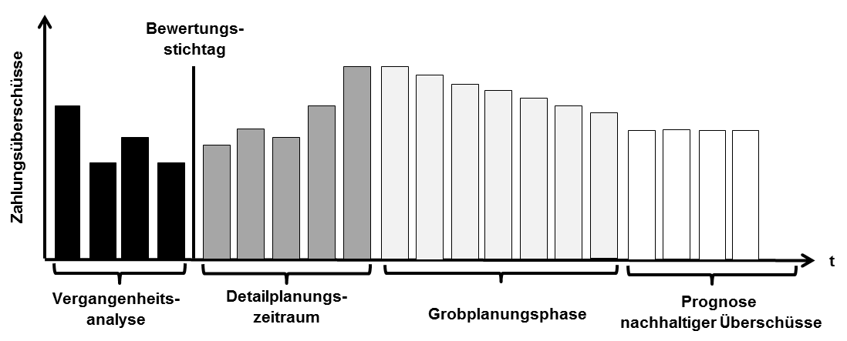
Phasenmethode
Tz (61) Der Detailplanungszeitraum ist um eine Grobplanungsphase zu ergänzen, wenn die Annahme, das Unternehmen gehe unmittelbar nach dem Detailplanungszeitraum in einen Gleichgewichts- und Beharrungszustand über, nicht plausibel erscheint.

Slide 5
„Konvergenz“

Slide 6
Konvergenz von Rendite und Kapitalkosten
Hohe Überrenditen regen Wettbewerb an bzw. bewirken den Eintritt neuer Marktteilnehmer
Wachstum erfordert entsprechende Investitionen in das Nettovermögen
Dauer der „Competitive Advantage Period“?
Bildet der WACC das Investitionsrisiko angemessen ab?

Slide 7
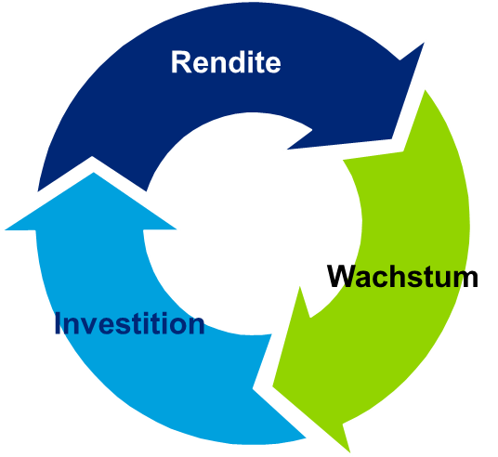
Das „magische“ Dreieck … …und ungelöste Fragen
Dauer der „Competitive Advantage Period“ und Dauer des Konvergenzprozesses?
Verlauf des Konvergenzprozesses (stetig: linear, progressiv, etc. oder diskret)?
Höhe eines etwaigen Übergewinns?
Was tun, wenn im Detailplanungszeitraum
Renditen < WACC?
(1) „You can not outperform the market ! (in the long run) !
(2) There is no such thing as a free lunch ! (Wachstum „kostet“ etwas)

Slide 8
Plausibilitätsbeurteilung
Ansätze zur
Planungsplausibilisierung
formal
materiell
Geschlossenheit (integriert)
Zeitreihenanalyse
(Historie)
rechnerische Richtigkeit
Benchmarking
(Peer Group)
Planungs- prozess
Marktvergleich
(makroökonom. Faktoren)
Soll-/Ist-Vergleiche
Vollständigkeitserklärung kein Persilschein!

Slide 9
Mangelhafte oder fehlende Planung
Bei formellen und materiellen Mängeln ist zunächst die Unternehmensleitung zur Verbesserung aufzufordern.
Wenn Mängel dadurch nicht beseitigt werden können, können (form.) bzw. sind (mat.) Anpassungen vorzunehmen.
Annahmen sind im Gutachten zu dokumentieren.
Ist eine Planung nicht zu erhalten, kann Planungsrechnung selbst erstellt werden.
Hinweispflicht auf eingeschränkte Verlässlichkeit.

Slide 10
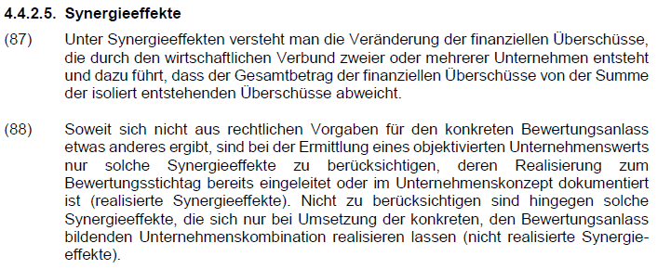
Synergieeffekte

Slide 11
Beim Zinssatz ist CAPM (unverändert) das vorherrschende Modell
Nur übernommenes Marktrisiko relevant!
Zugrunde liegende Annahme: Vollständige Diversifizierung
Kapitalmarkt ist immer eine Alternative !

Slide 12
CAPM - Anpassungen
Bevor Besonderheiten des Bewertungsobjekts Eingang in den Zinssatz finden,
sollten sie vorrangig in den finanziellen Überschüssen abgebildet werden!

Slide 13
Sonstige ausgewählte Neuerungen
Tz 86: Steuerliche Behandlung von Personengesellschaften wie Kapitalgesellschaft
Tz 114: Renditeforderung der Fremdkapitalgeber (Debt Beta)
Tz 116f.: Anwendung unterschiedlicher Verfahren -> Konsistenz der Ergebnisse
Kap.5: Multiplikatorverfahren (Tz 124 – 137) (Zu- und Abschläge)
Tz 133: Abhängigkeit Liquidationswert von Zerschlagungsintensität und –dauer
Tz 136: Szenarioanalysen mit Insolvenz bei Wachstumsunternehmen
Tz 146: objektive Bestimmung des kalk. Unternehmerlohns
Tz 152: Bewertungssubjekt
Tz 155: Plausibilisierung des Bewertungsergebnisses

Slide 14
Würdigung
Praxisnäher (fehlende /mangelhafte Planung)
KMU-gerechter
(Multiples, pers. Steuern, …)
Logischere Gliederung
„theoretischer“ (aktuelle Weiterentwicklungen – debt beta, Insolvenzrisiken – waren zu berücksichtigen)
Kein Kochrezept (kann es nie geben)
Vergleichbarkeit alt/neu
Zeitgemäße Weiterentwicklung und Verbesserung,
auch international beachtet und gelobt!

Slide 15
Diskussion, Fragen?
Dr. Victor Purtscher
Partner Advisory
KPMG Advisory GmbH | Tel | +43 1 313 32 - 700
Porzellangasse 51 | Mob | +43 664 84 77 323
1090 Vienna, Austria
vpurtscher@kpmg.at
© Deloitte 2009. All rights reserved.
KPMG Advisory GmbH is an Austrian corporation.

Slide 16
© 2015 KPMG Advisory GmbH, österreichisches Mitglied des KPMG-Netzwerks unabhängiger Mitgliedsfirmen, die KPMG International Cooperative („KPMG International“), einer juristischen Person schweizerischen Rechts, angeschlossen sind.
Alle Rechte vorbehalten. Printed in Austria. KPMG und das KPMG-Logo sind eingetragene Markenzeichen von KPMG International.

